Slide 1
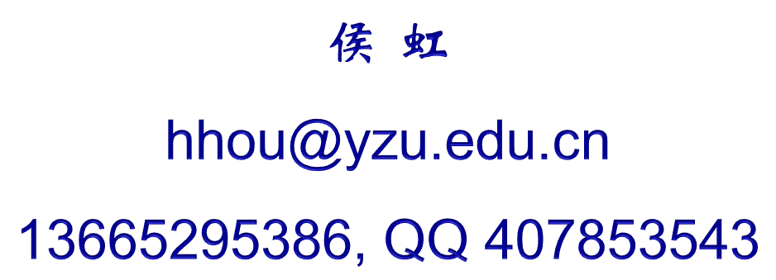
Organic Chemistry
Chapter 13 杂环化合物

Slide 2

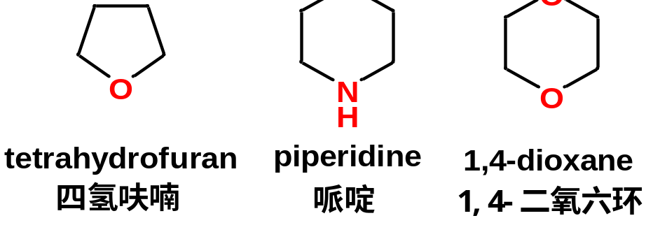
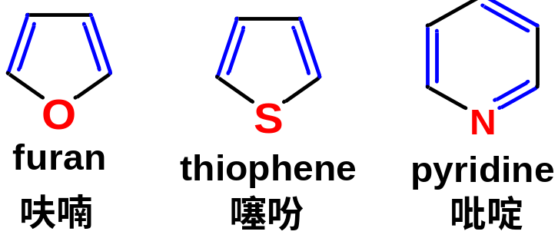
13.1 分类与命名
常见杂原子: O, N, S.
★非芳香杂环：
★芳香杂环：

Slide 3
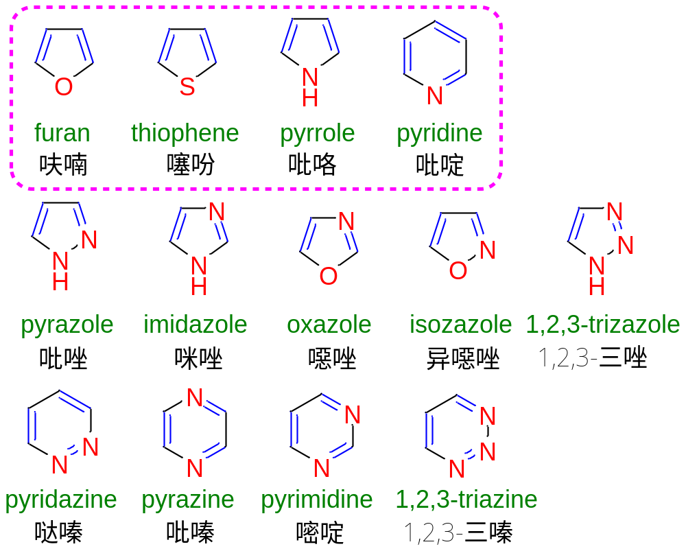
单杂环化合物：

Slide 4
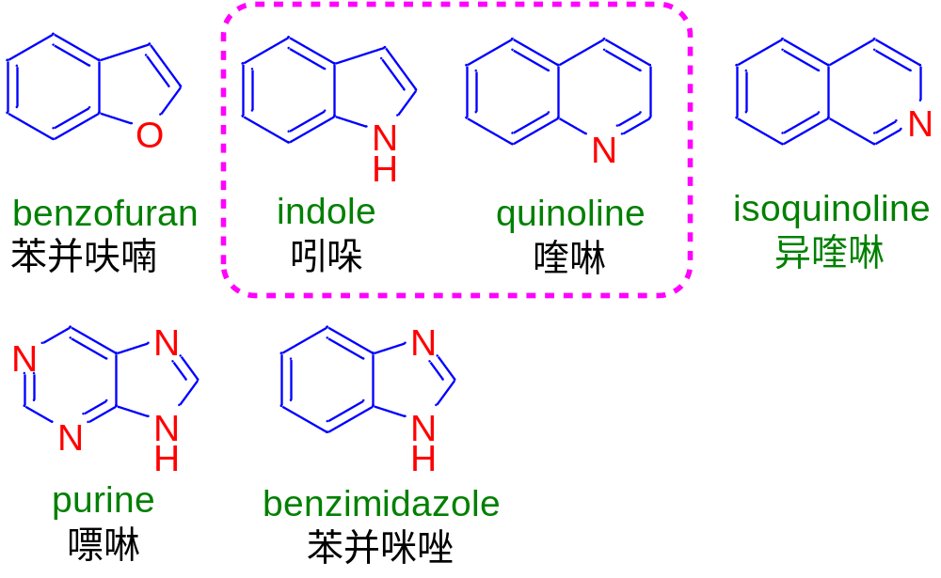
稠杂环化合物：

Slide 5
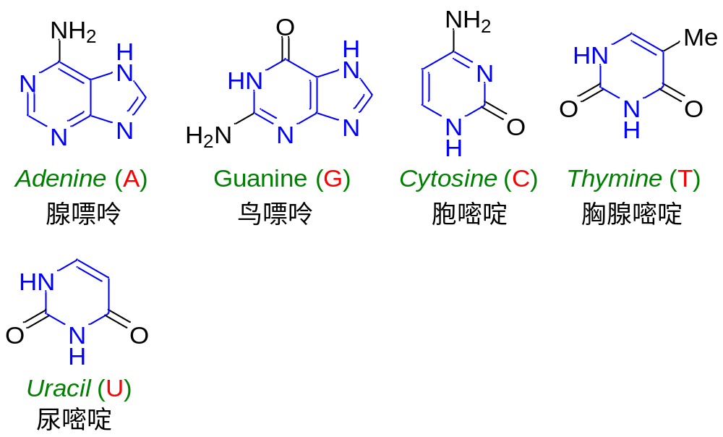
核酸中常见碱基，存在于DNA、RNA中

Slide 6
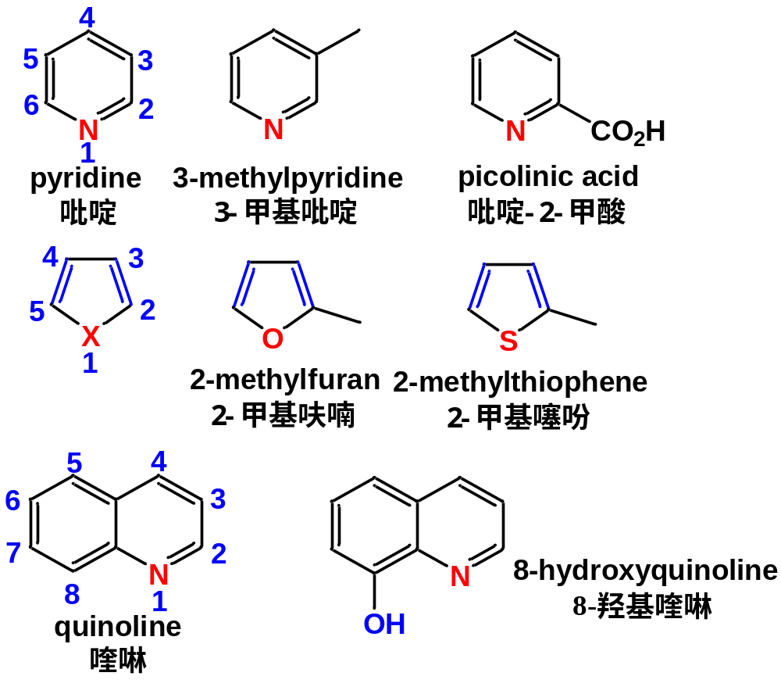
★命名

Slide 7
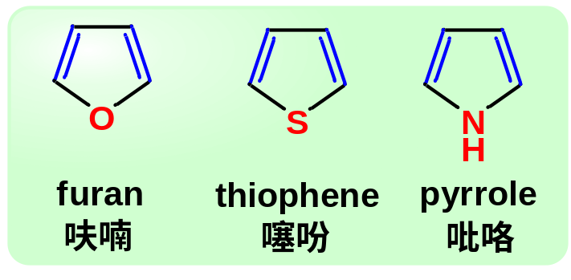
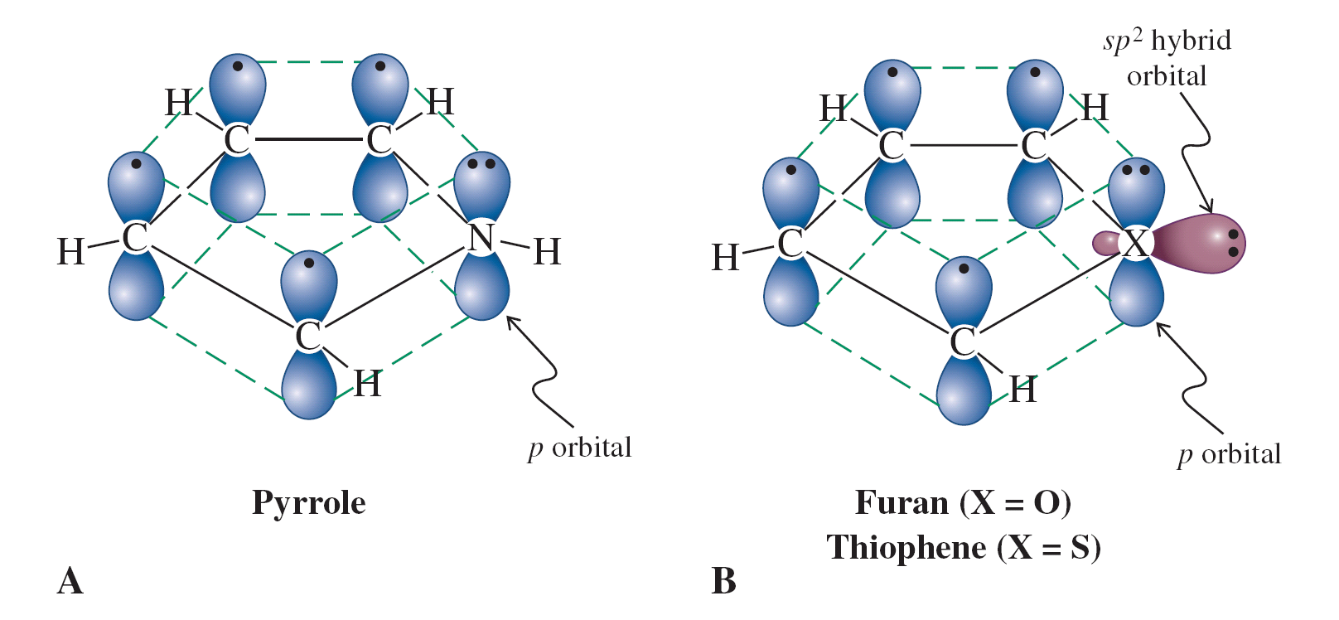
17.2 五元杂环化合物
sp² hybridization

Slide 8
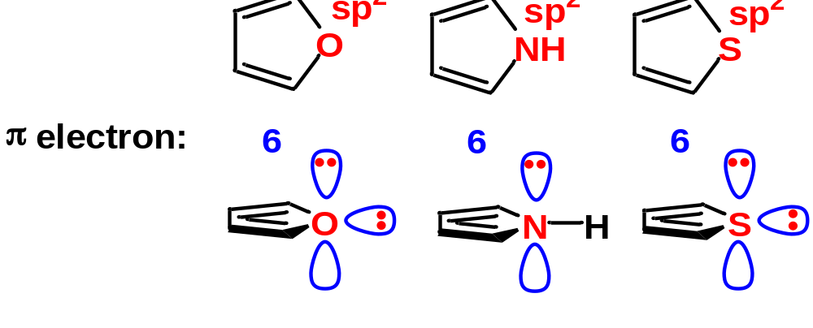
休克尔规则：；
（1）它们具有平面结构，或至少非常接近平面（平面扭转不大于0.1nm）；
（2）环上的每一个原子必须是sp²杂化（某些情况也可以是sp杂化）；
（3）环上的π电子能够发生离域
（4）它们是包括若干数目π键的环状体系，π电子总数必须等于4n+2，其中n为自然整数
basicity
basicity

Slide 9
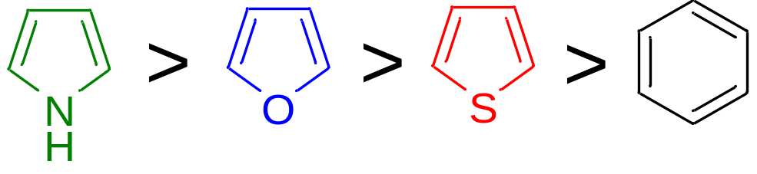
★亲电取代反应
亲电取代反应活性次序:
吡咯 > 呋喃> 噻吩 > 苯

Slide 10
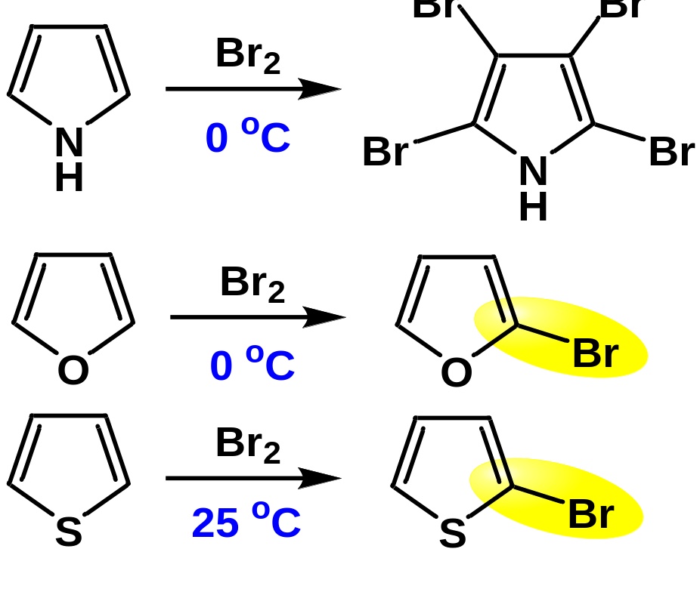
★卤化反应
亲电取代反应主要发生在2-位

Slide 11
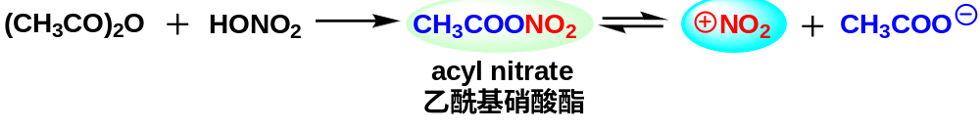
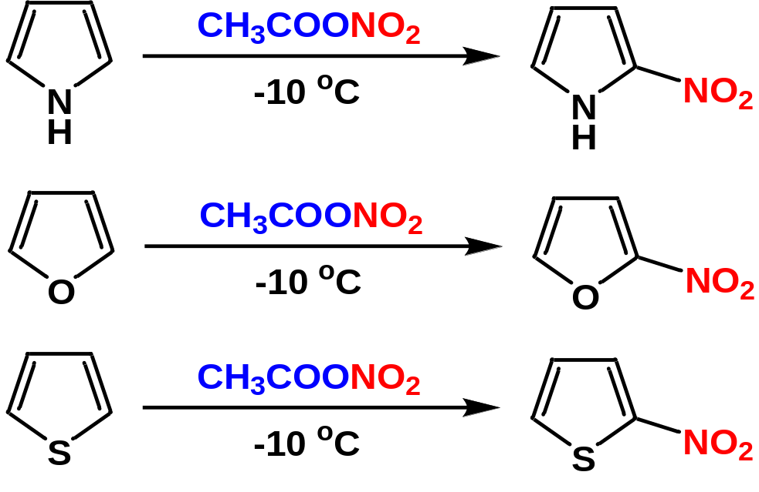
★硝化反应

Slide 12
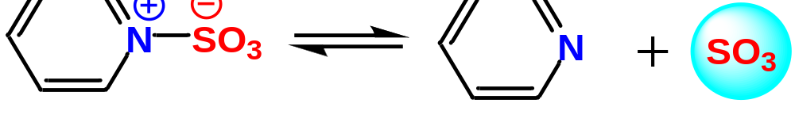
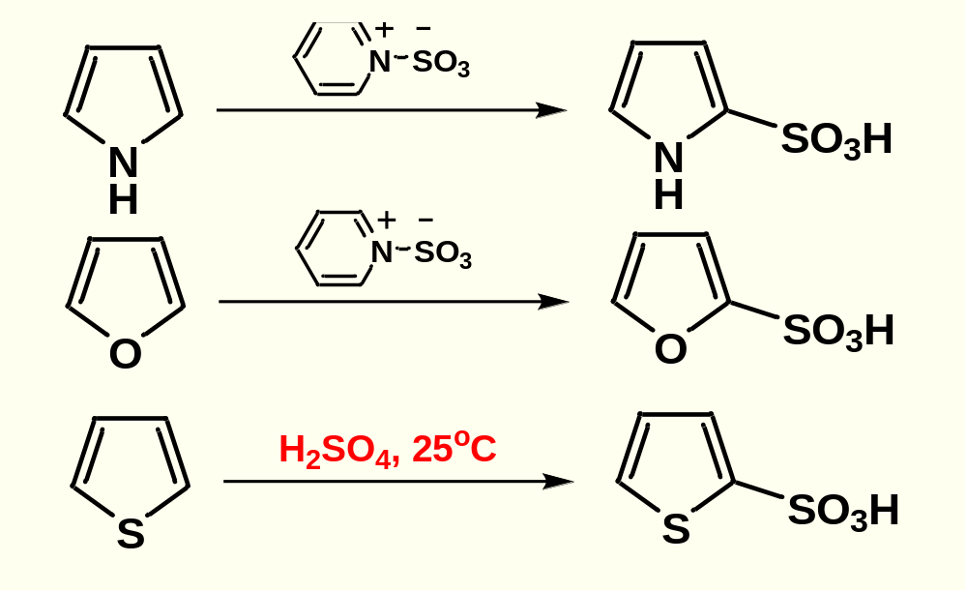
★磺化

Slide 13
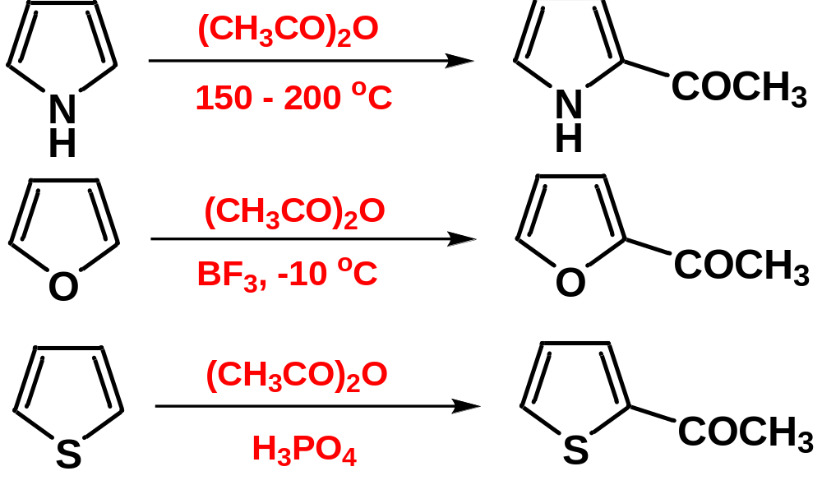
★酰化

Slide 14
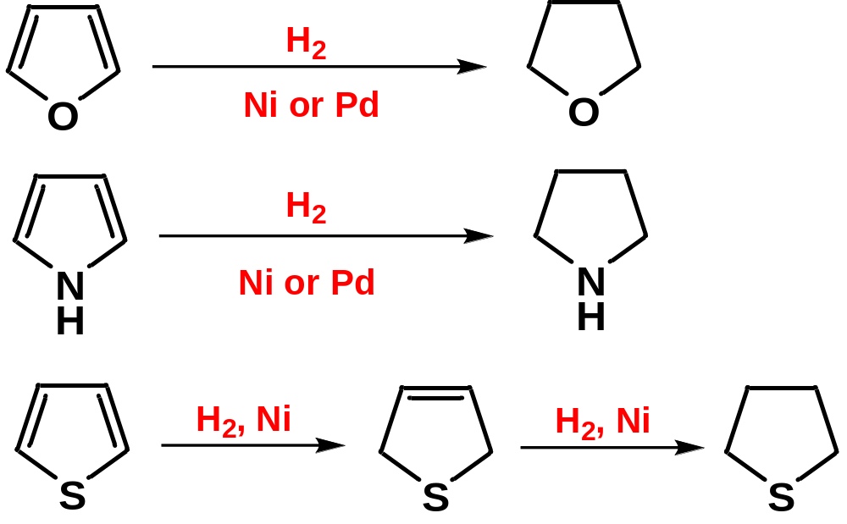
★加成反应
★催化氢化

Slide 15
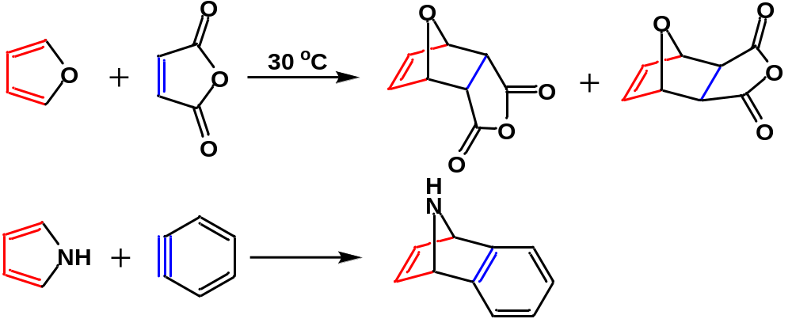
★Diels-Alder reaction
呋喃与顺丁烯二酸酐很容易加成，噻吩较难，吡咯一般不发生双烯合成。

Slide 16
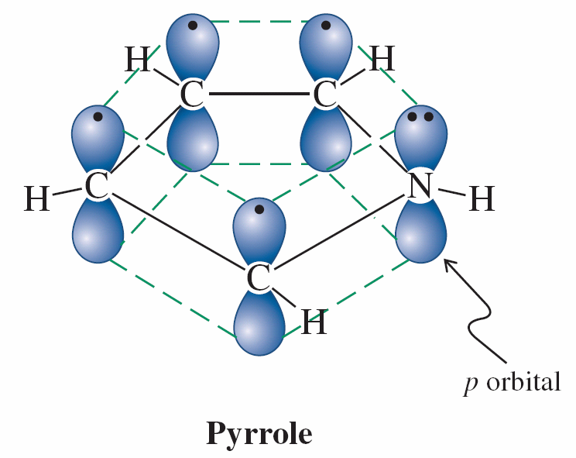
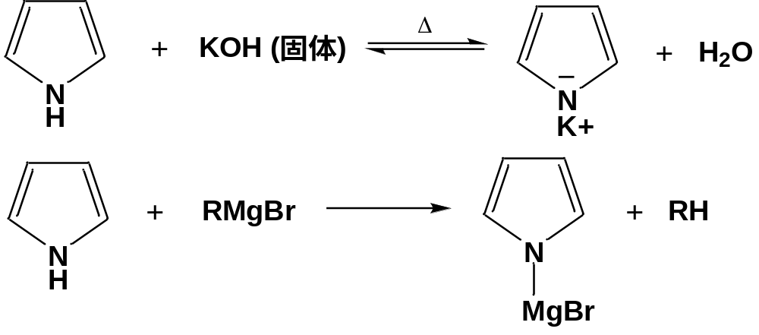
★吡咯的酸性与碱性
由于吡咯（具有芳香性）的孤对电子参与了共轭，其表现出弱碱性。在强碱性条件下，N-H表现出弱酸性。

Slide 17
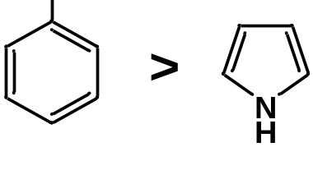
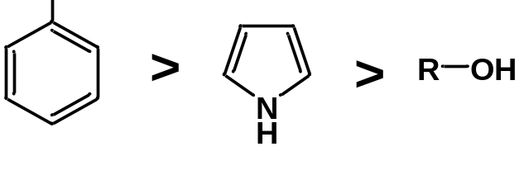
Basicity:
Acidity:

Slide 18
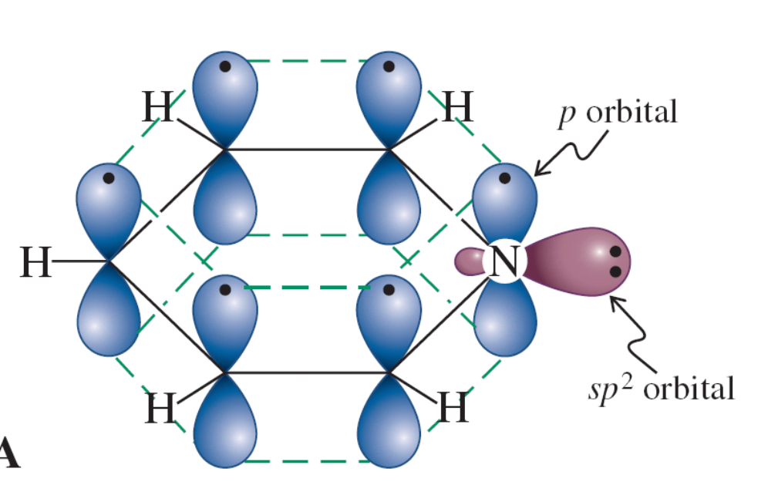
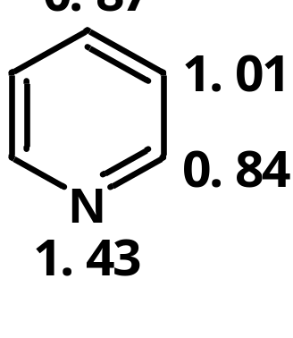
13.3 六元杂环
吡啶
★结构
sp²杂化
吡啶环为缺电子环.

Slide 19
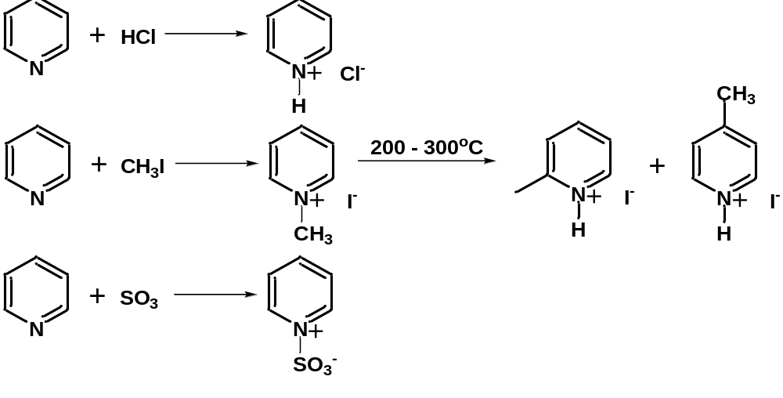
★吡啶的碱性
吡啶是一种弱碱，可在有机反应中用作缚酸剂

Slide 20
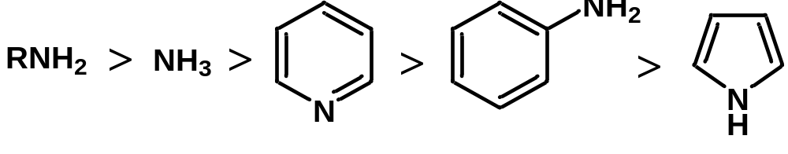
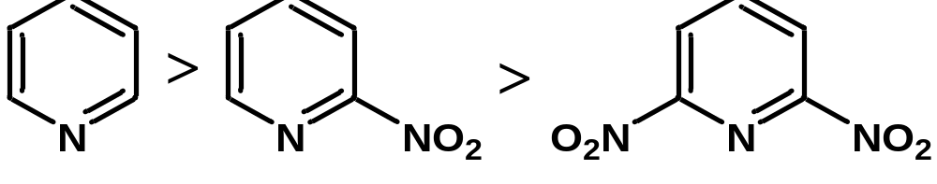
碱性排序:

Slide 21
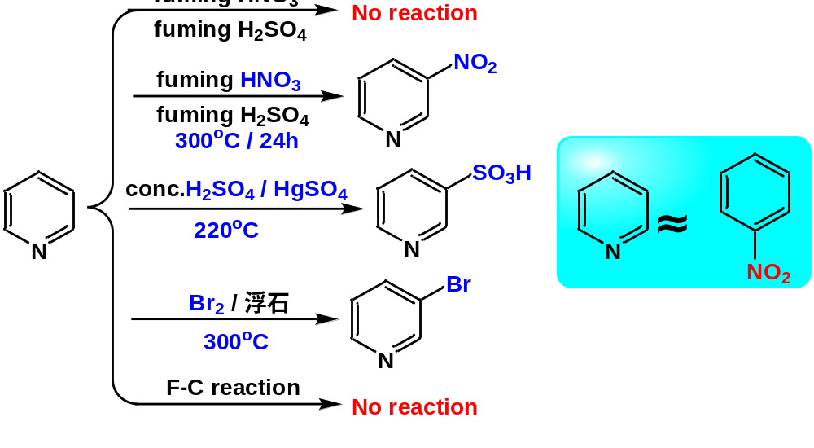
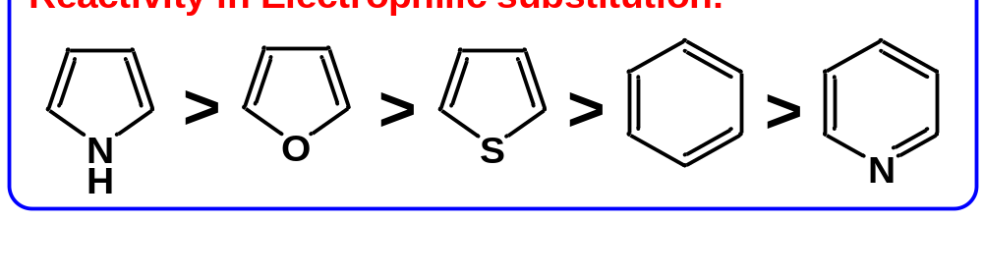
★亲电取代

Slide 22
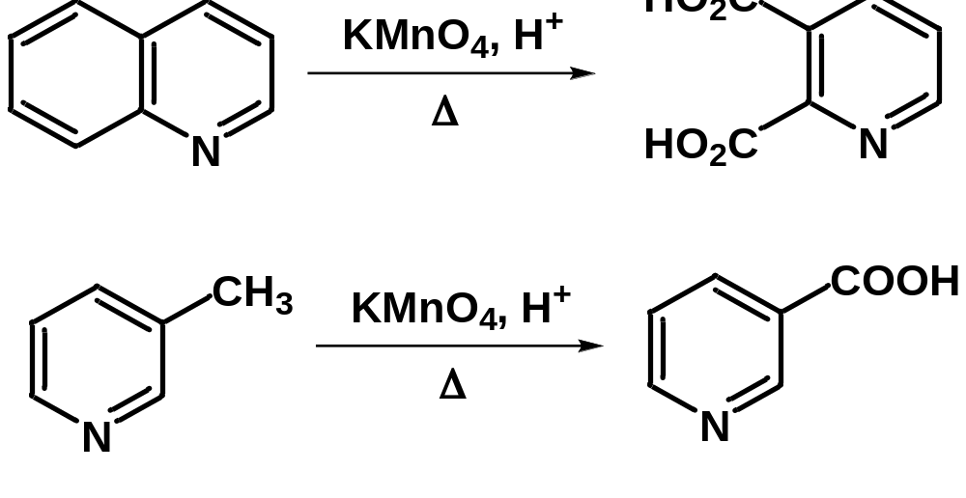
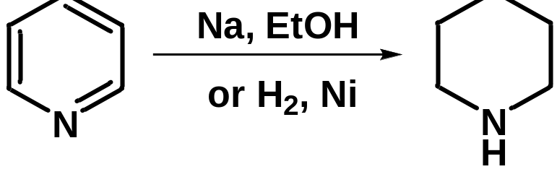
★氧化与还原

Slide 23
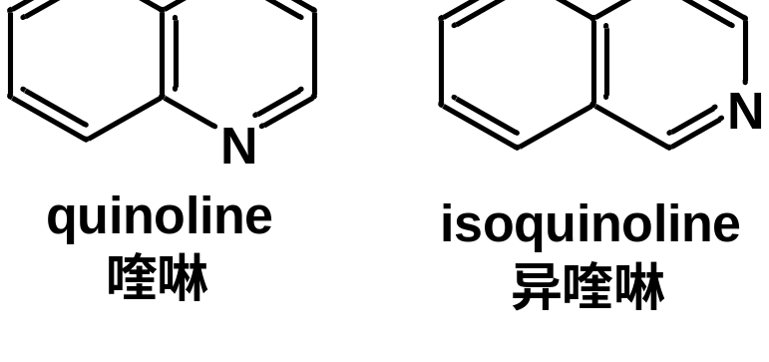
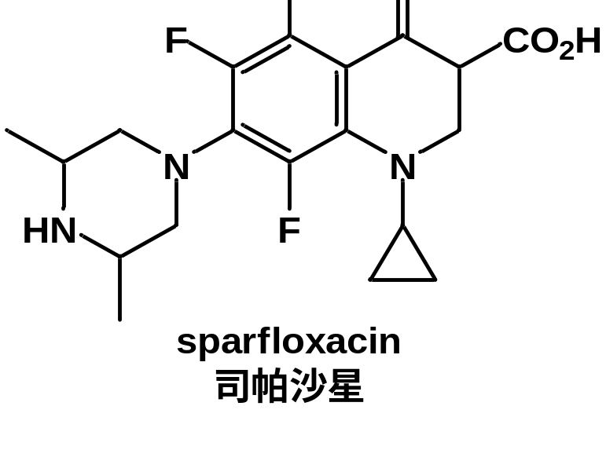
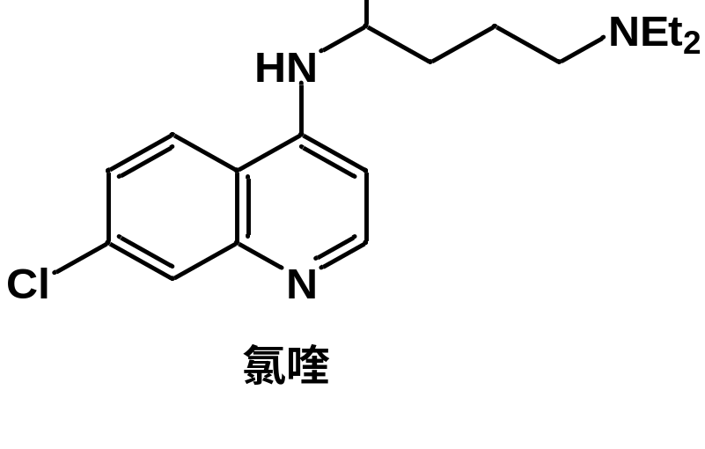
喹啉and 异喹啉
抗疟疾
抗菌素

Slide 24
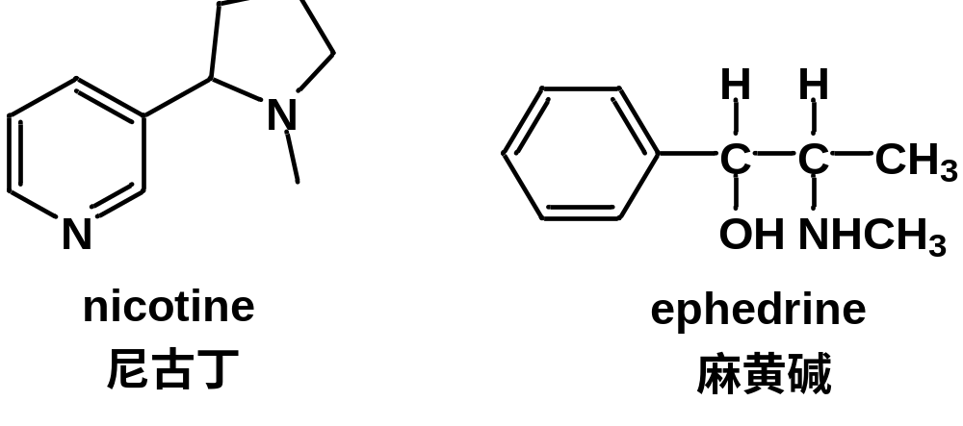
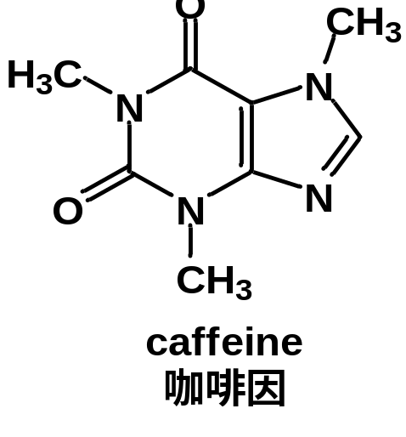
生物碱

